Slide 1
PODSUMOWANIE ROKU SZKOLNEGO 2015/2016
Prezentujemy wyniki osiągnięte przez uczniów klasy 2B gimnazjum.

Slide 2
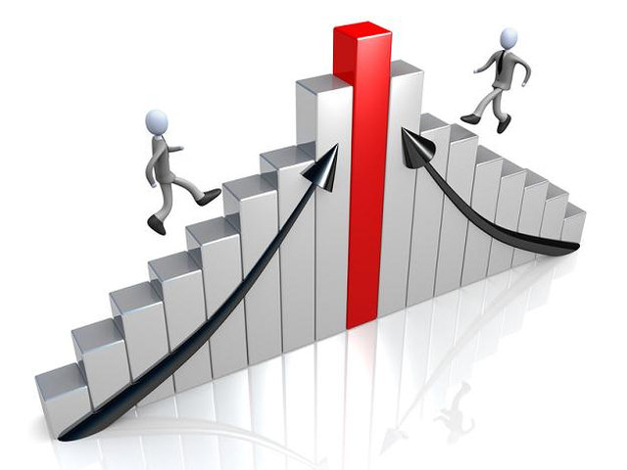
Podsumowanie roku szkolnego 2015/2016
Najwyższa średnia w szkole – 3.96

Slide 3
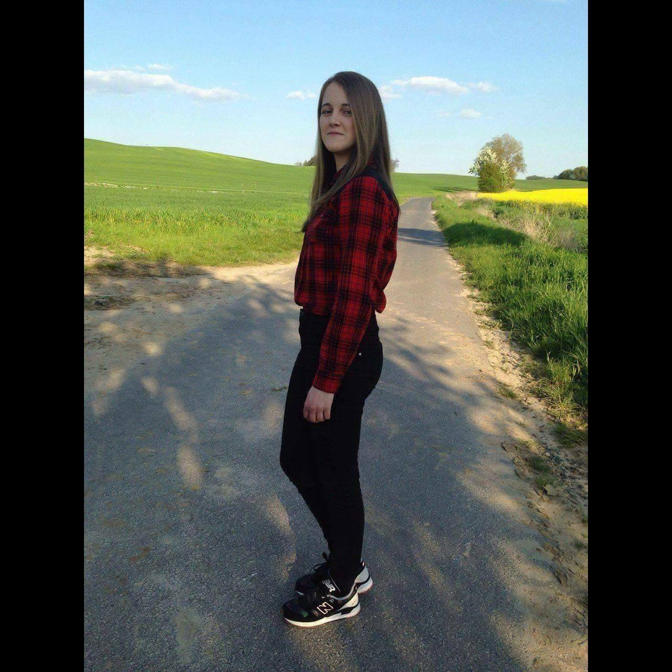
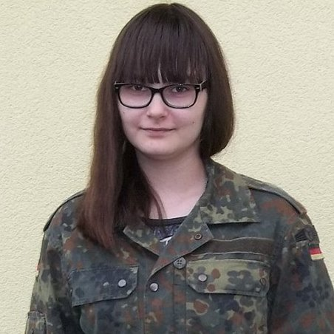
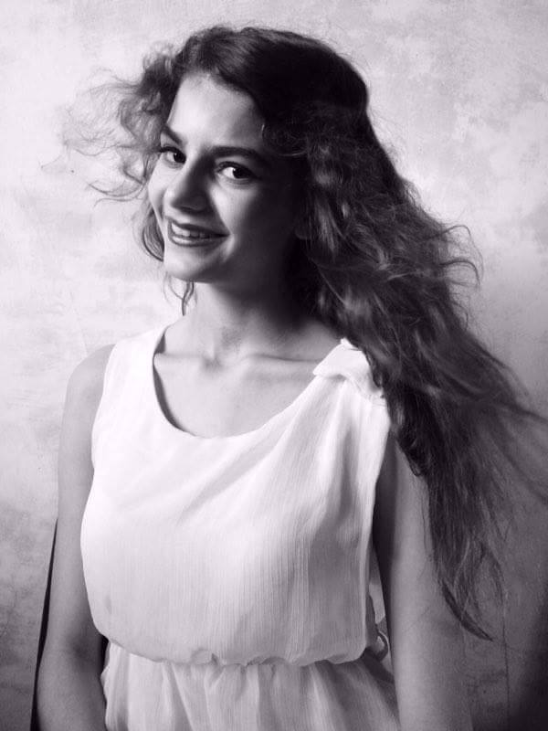
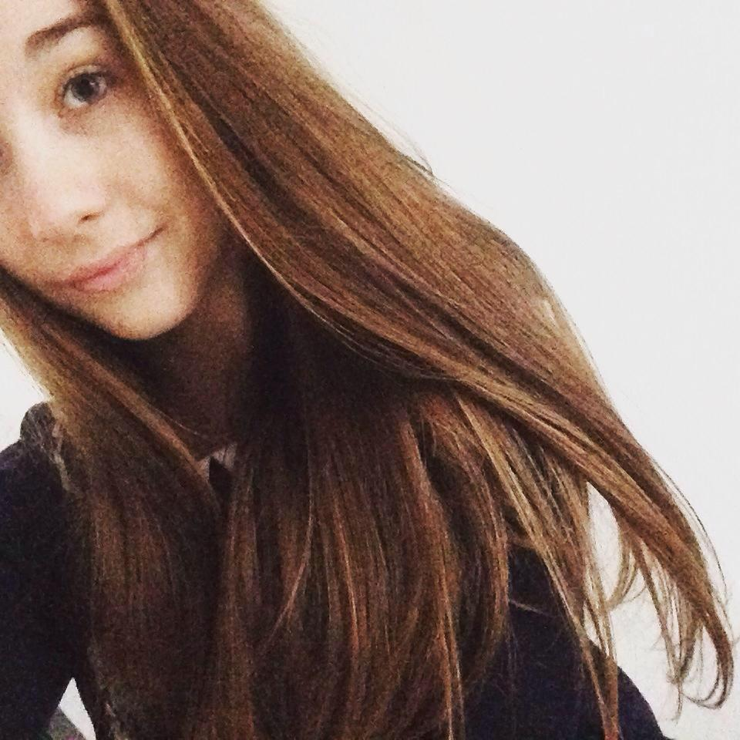
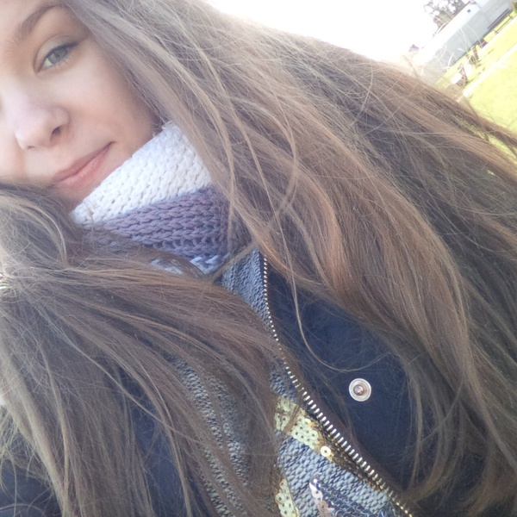
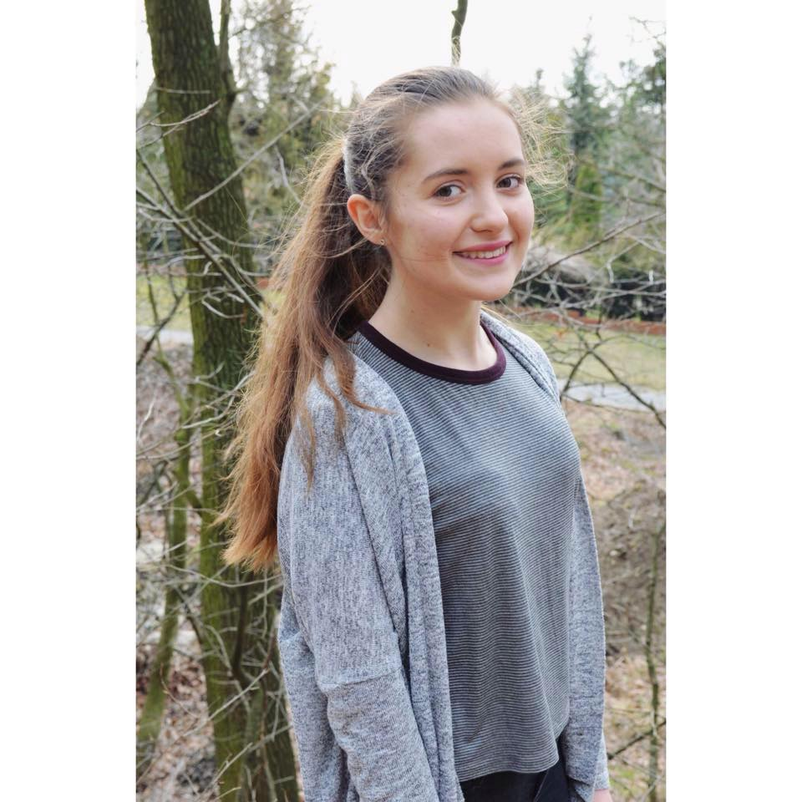
Podsumowanie roku szkolnego 2015/2016
Świadectwo ukończenia szkoły z wyróżnieniem otrzymało 6 uczniów:
‣ Żak Oliwia – średnia ocen 5,31; zachowanie wzorowe
‣ Podgórska Katarzyna – średnia ocen 5,19; zachowanie wzorowe
‣ Bator Milena – średnia ocen 5,12; zachowanie wzorowe
‣ Bańkowska Anita – średnia ocen 5,06; zachowanie wzorowe
‣ Mikołajczyk Milena – średnia ocen 4,81; zachowanie wzorowe
‣ Świrk Milena – średnia ocen 4,81; zachowanie wzorowe

Slide 4
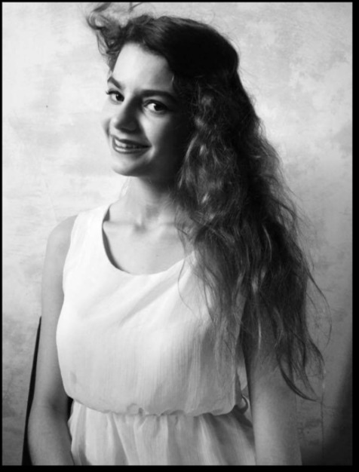
Podsumowanie roku szkolnego 2015/2016
Wzorową frekwencję w roku szkolnym 2015/2016 uzyskała Katarzyna Podgórska.

Slide 5
WYCIECZKI

Slide 6
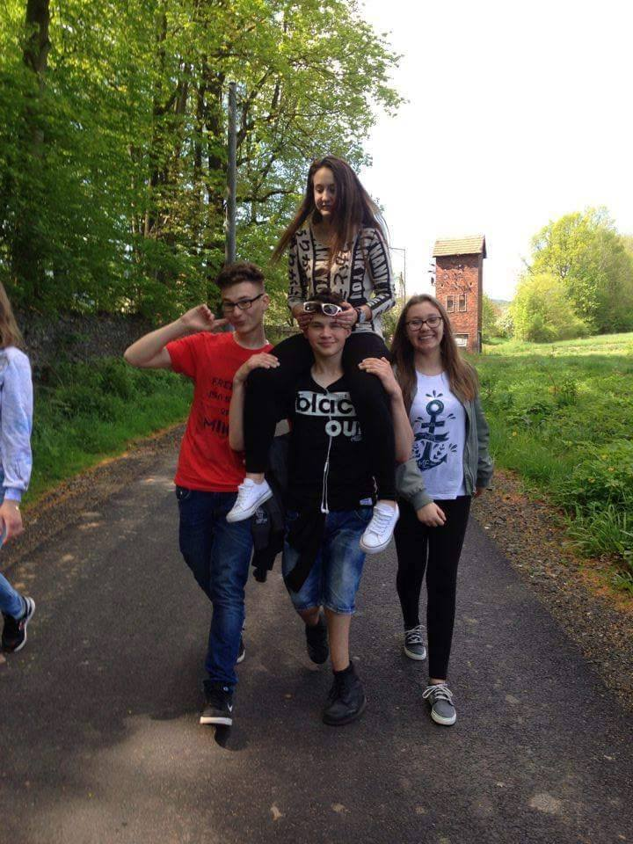
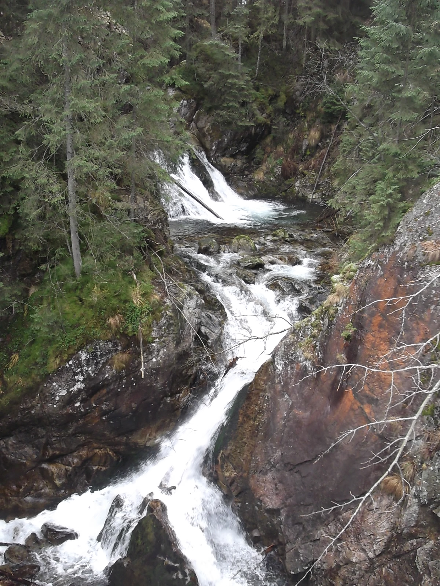
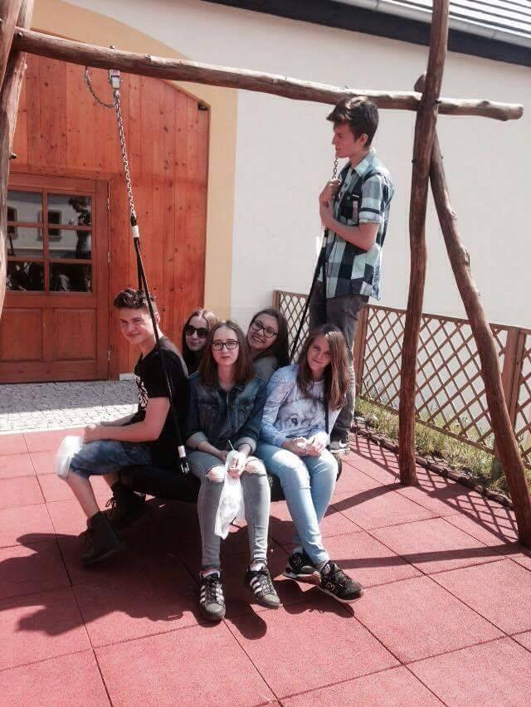
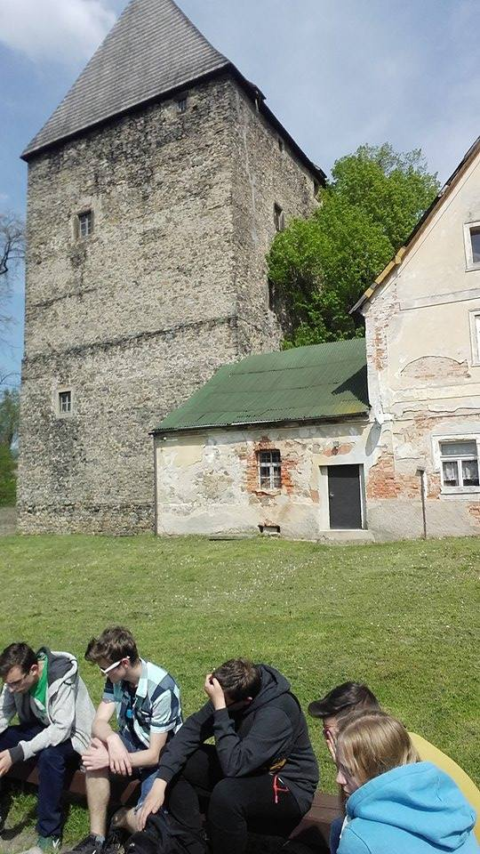
2-dniowa wycieczka do Szklarskiej Poręby
W dniach 11-12 maja 2016r. uczniowie mieli okazję uczestniczyć w szkolnej wycieczce do Szklarskiej Poręby i okolic. W czasie jej trwania podziwiali uroki miasta wraz z jego okolicami. Zwiedzali m.in. Hutę Szkła, Chatę Walońską oraz podziwiali wodospad Szklarki i Kamieńczyka.

Slide 7
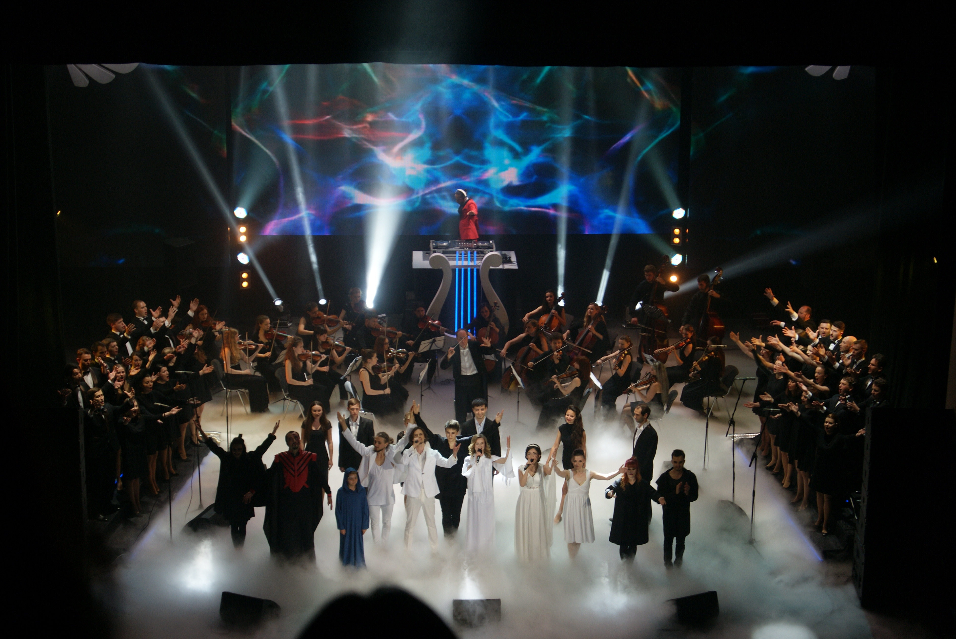
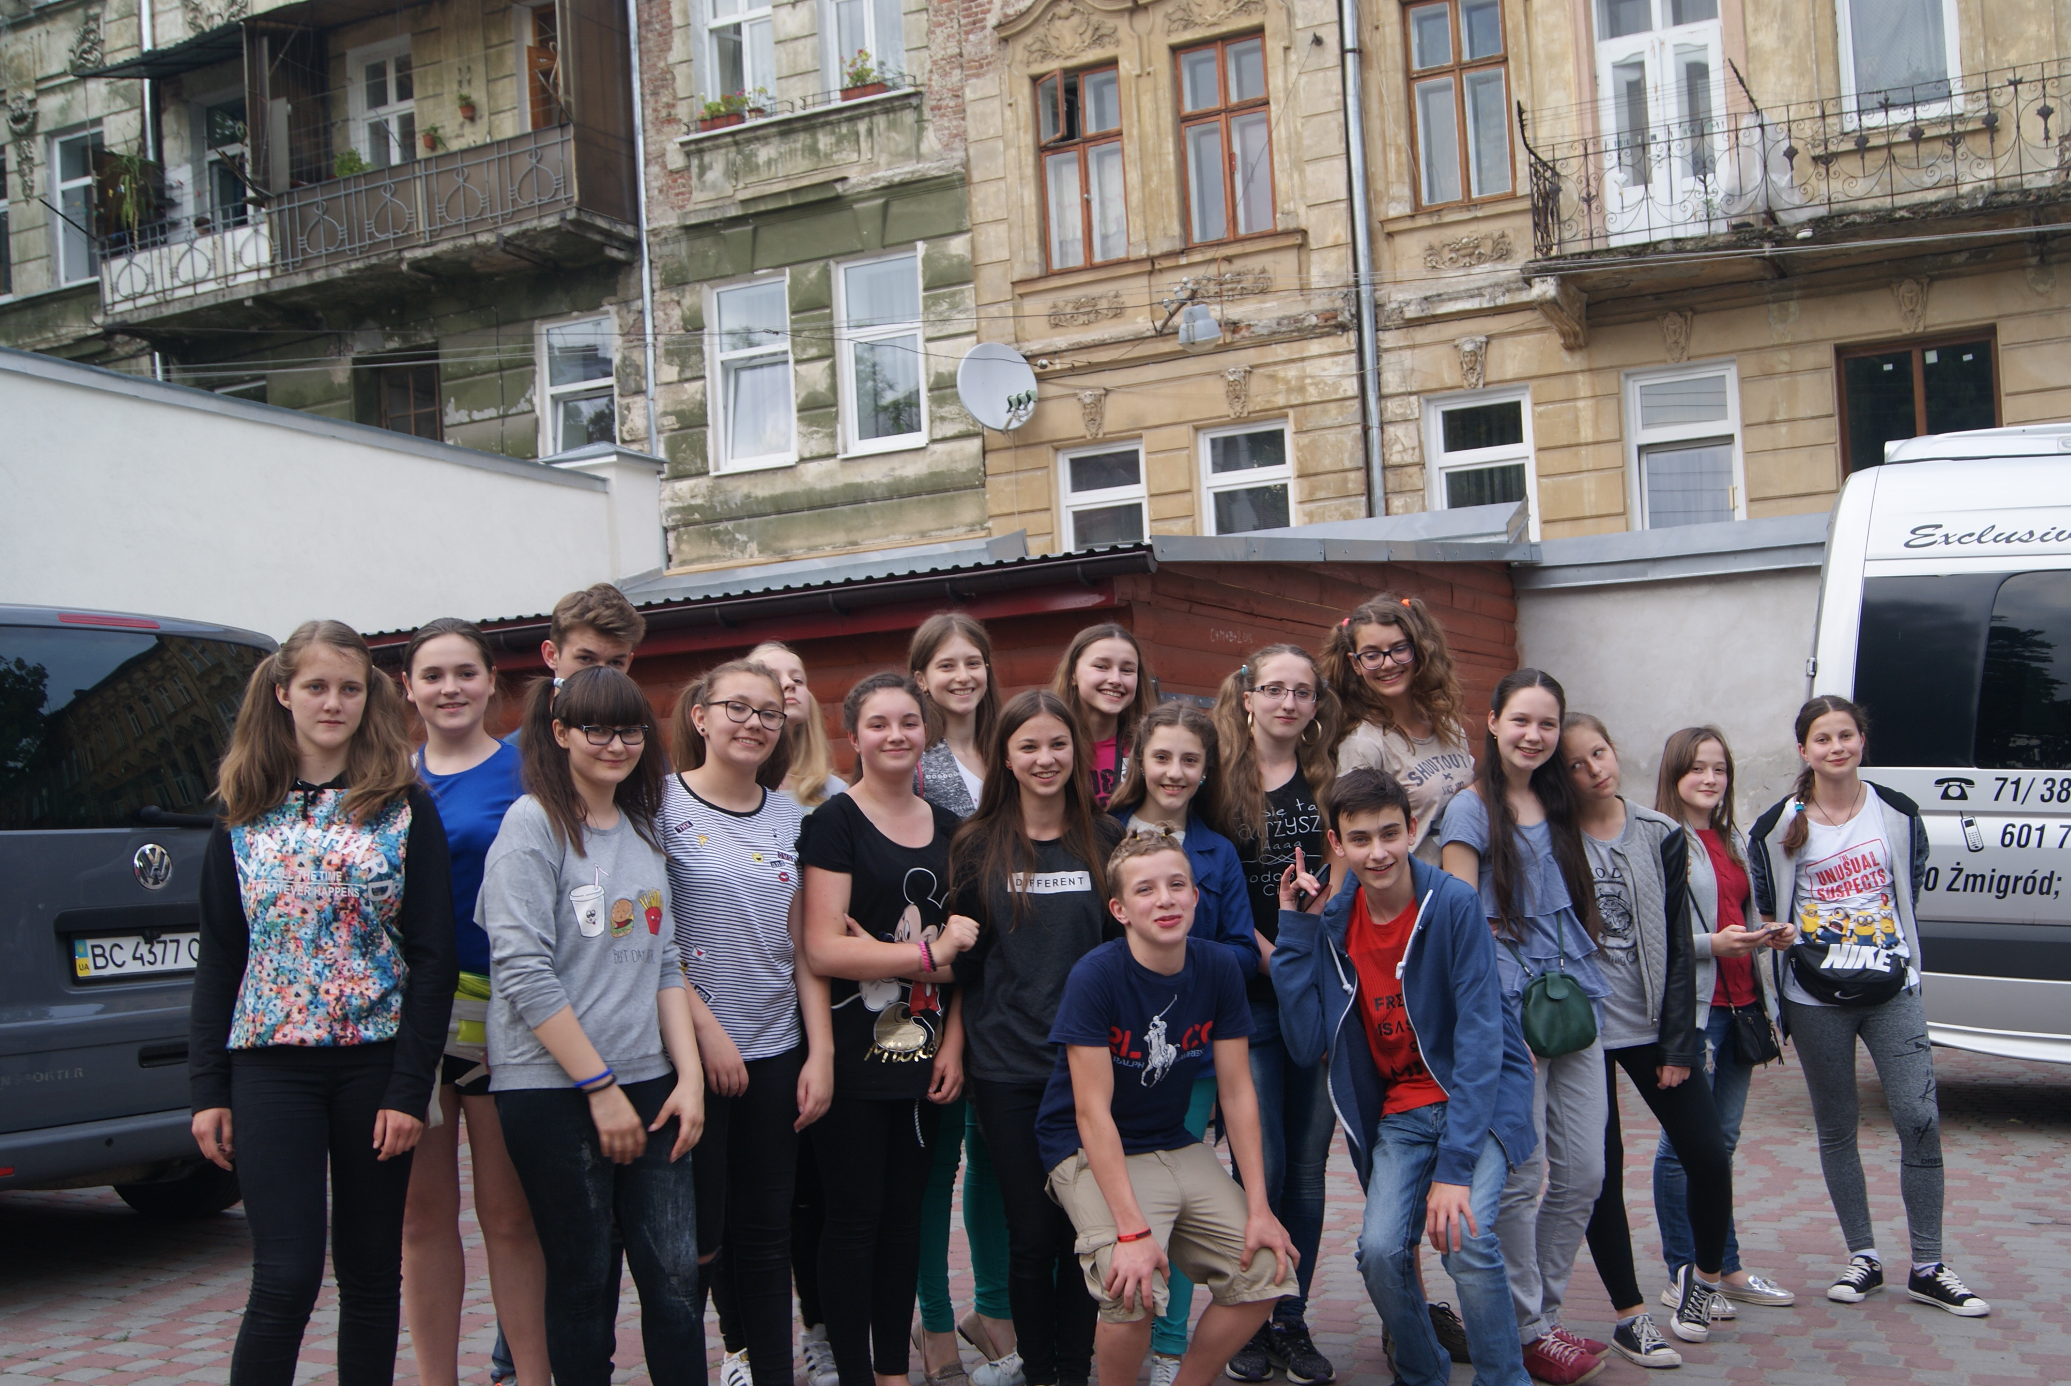
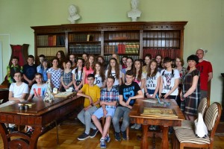
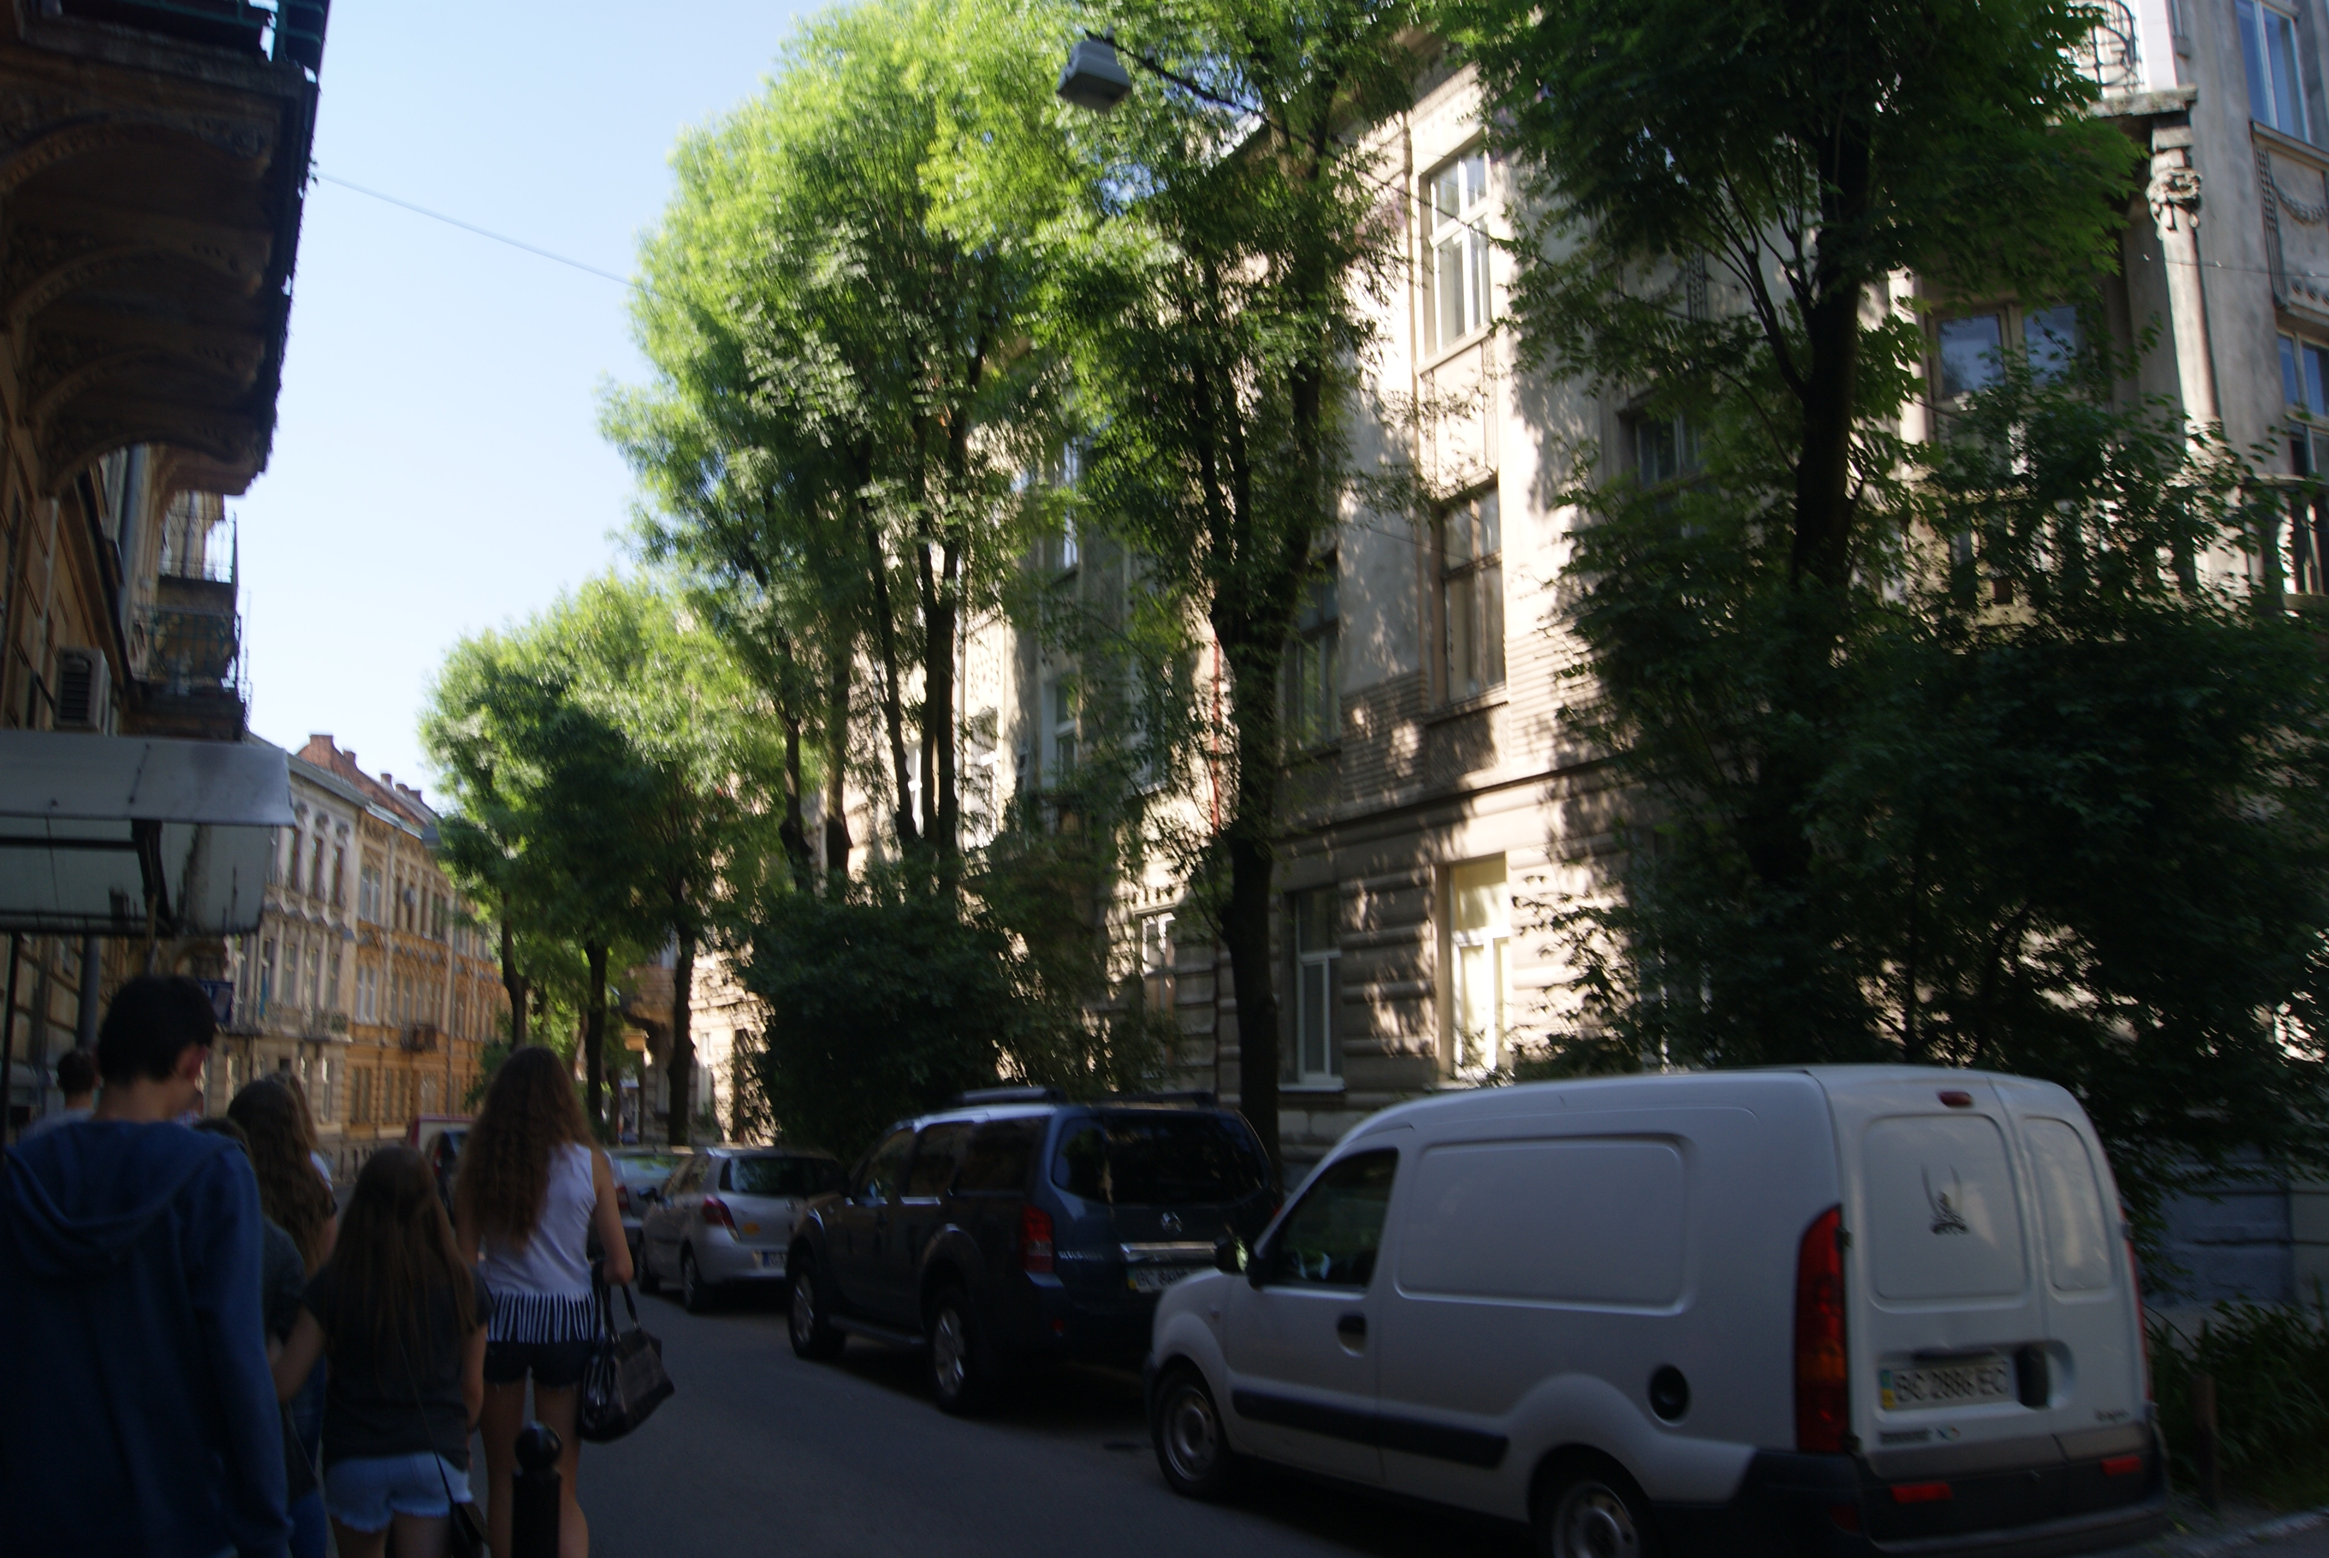
Wyjazd do Lwowa
W dniach 29.05 – 04.06.2016 r. ośmioro uczniów klasy 2b pod opieką nauczycieli brało udział w wymianie do Lwowa. Zwiedzali wiele ciekawych miejsc m.in. Bibliotekę Ossolineum, Muzeum Uniwersyteckie oraz Cmentarz Łyczakowski. Największe wrażenie zrobiło na nich wspaniałe przedstawienie w Operze Lwowskiej pt. „Orfeusz i Eurydyka”. Dzięki wymianie uczniowie nawiązali nowe przyjaźnie. Pozytywna atmosfera, a przede wszystkim dobra zabawa nie opuszczały ich do samego końca.

Slide 8
Wyjazd do Teatru Polskiego na komedię „Mayday”
Warto także wspomnieć o tym, iż Klasa 2B gimnazjum wybrała się na spektakl „Mayday” do Teatru Polskiego we Wrocławiu.
Sztuka rozgrywająca się na scenie dostarczyła uczniom nie tylko wiele radości, ale również dużo niezapomnianych wrażeń.

